Slide 1
智友社
小型会议
召开时间：2016.04.28中午
召开地点：2号教学楼多媒体10

Slide 2

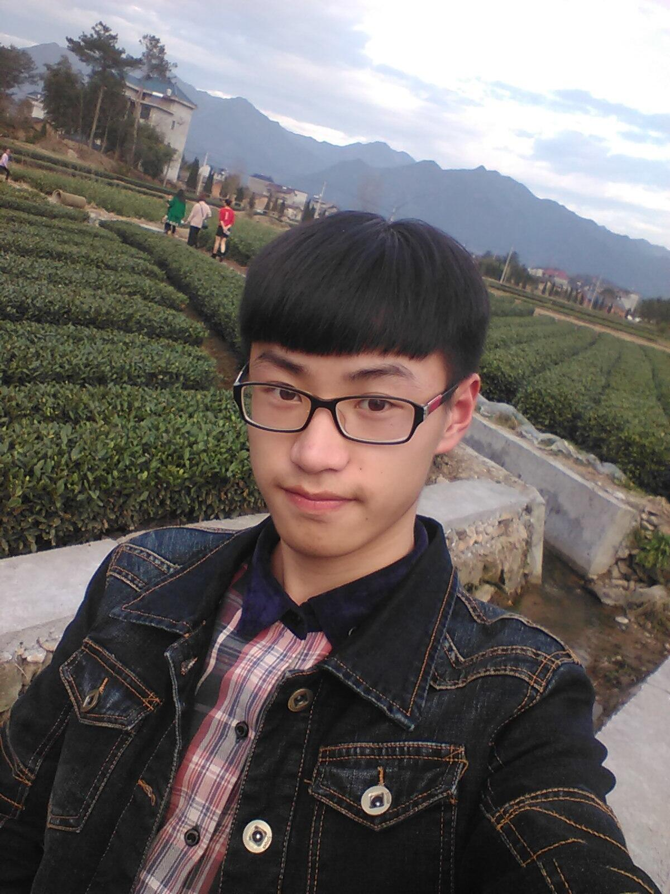

（相关主负责人及部门介绍）
智友社现任社长：徐道聪
智友社现任副社长：陈浩，周陈，王秀文
相关指导老师：俞淑燕，王海庆，徐浙君，张沫，武玉坤，范海红
技术部：主要负责内容是开课； 财务部：主要负责社团的财务支出以及收入
（技术部部长：陈浩） （部长：徐浩鹏）
办公室：主要负责活动的策划以及监督活动执行；
（办公室主任：赵凯峰）
实践部：主要负责活动的实施以及具体的事宜安排；
（暂定为社团以上相关负责人，有意者可以和我联系）

Slide 3
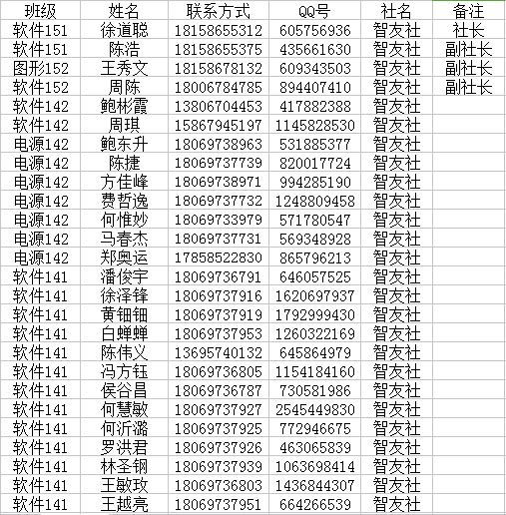
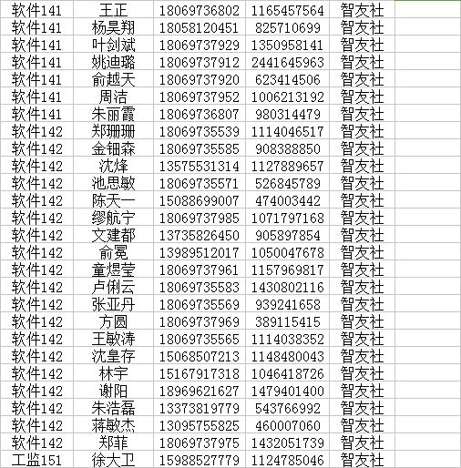
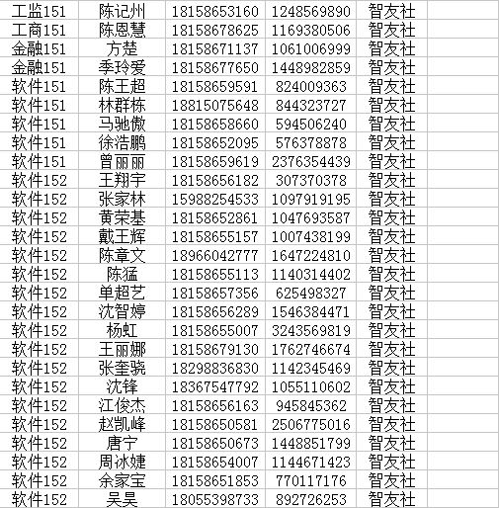
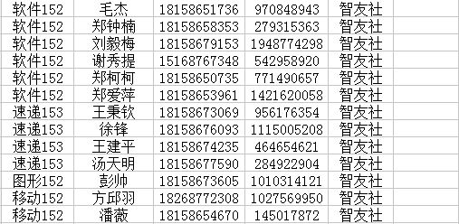
（智友社名单表）
以上为本学期名单确认结果：
现有社员共93人，其中大二成员有48人，大一成员有45人。
其中近四分之三的成员来自软件班。

Slide 4
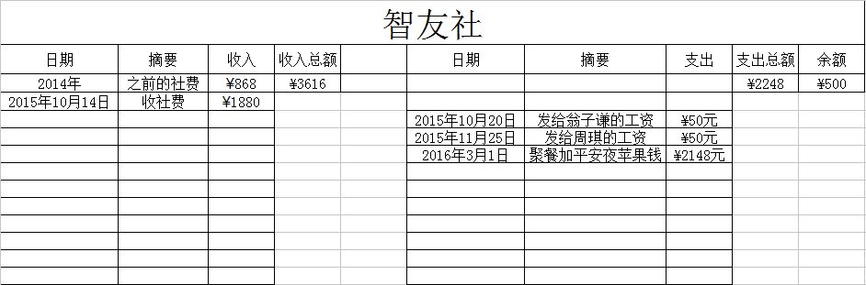
（智友社现财务情况）
表格内容为上任社长在任时期的财务收入记录以及支出记录
智友社现有社费总额为：500元；

Slide 5

1、根据学校社联的相关要求，社团成员，每学期活动参加次数未满两次，以退社处理。
2、每月统计一次社员的名单，以及财务的收支情况。
（财务收支情况在统计完毕后 会在群里发出来）
3、每月至少开展一直两次活动（活动内容不限），多多益善。
4、今后实行社员积分制度；
（-----------------------------其与相关规定说明及制度待进一步完善-----------------------------）

Slide 6

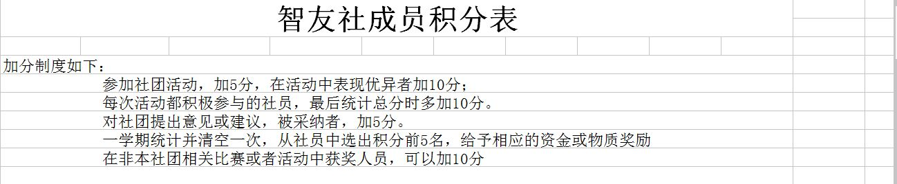
该制度仅对现大一成员实施；
（大二成员另有安排）
制度实行起始时间为：2016年5月1号；
实施目的：
提高社员的积极性以及更好的对社团进行管理
（该制度相关条例及内容还在进一步完善）

Slide 7



Slide 8



